Slide 1
โทรศัพท์ผ่านอินเทอร์เน็ต
(Voice Over Internet Protocol)
จัดทำโดย
นาย ณัฐวสุ ชมเพ็ญ
นาย นพดล วัฒนาวงศ์ศิริ
นายสุรเกียรติ ธีระศักดิ์
อาจารย์ที่ปรึกษา
อาจารย์อภิเนตร อูนากูล

Slide 2
วัตถุประสงค์
- สร้างเครื่องต้นแบบที่สามารถทำการเชื่อมต่อกับเครื่องโทรศัพท์
- สร้างระบบจำลองการใช้งานโทรศัพท์

Slide 3




Project Architechture
Telephone B
Vbox B
PC-Terminal B
Vbox A
PC-Terminal A
Server
Telephone A

Slide 4


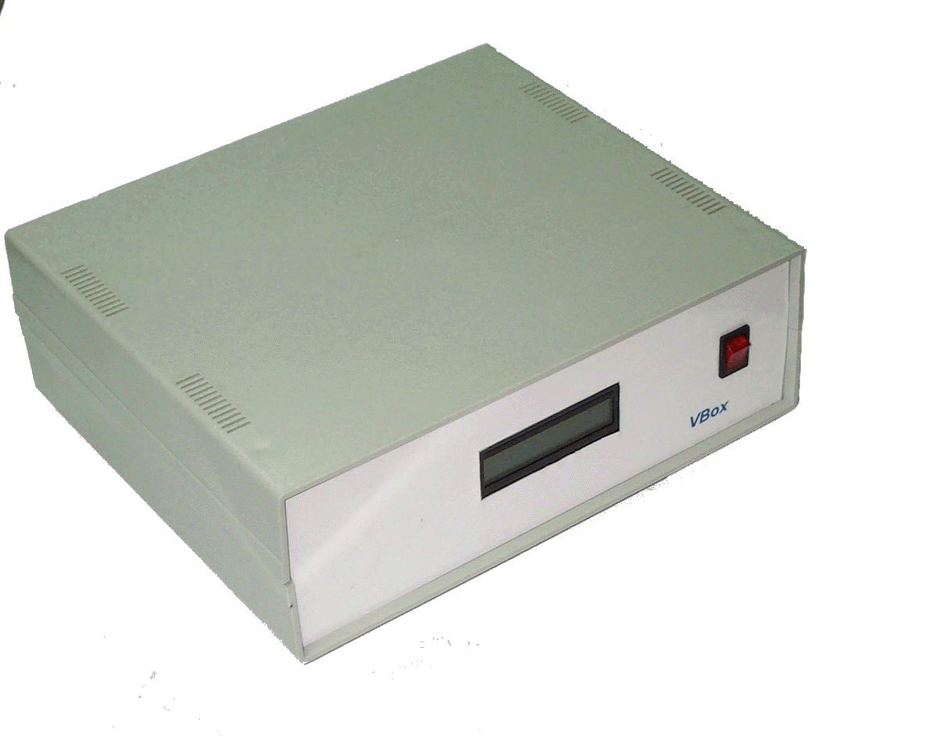
V-Box
Control Signal
Audio

Slide 5
หน้าที่ของ VBox
- วงจร POST Emulator
- ควบคุมสัญญาณเสียง
- การแสดงผล
- ถอดรหัส DTMF

Slide 6
V-Box Architecture
Control Signal
AVR
RS232
SLIC
DTMF
POST
Hybride
Analog
Switch
Audio

Slide 7
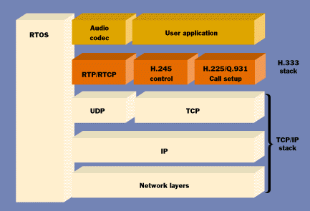
H.323 Protocol Stack

Slide 8
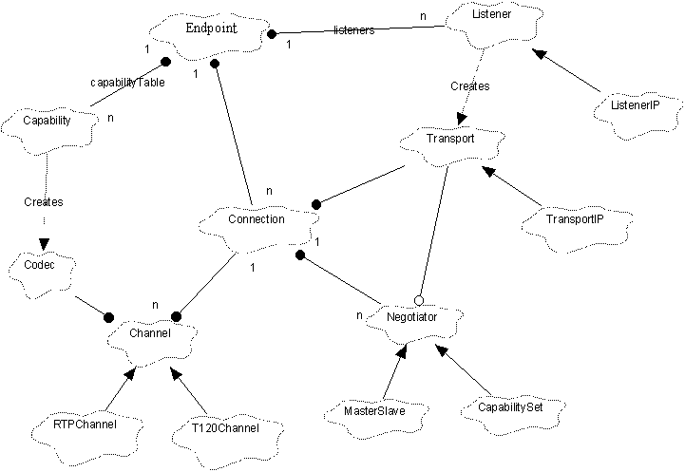
H.323 Class Hierarchy

Slide 9
การทำงานของ PC Terminal
V-BOX
Serial
Interface
Ethernet
Interface
Server
&
PC Terminal
Sound
Interface
PC-Terminal

Slide 10
การทำงานภายใน PC Terminal
Program
Interface
Serial
VoIP
Application
Portable
Windows
Library
H.323
Library
LINUX

Slide 11


Server Architecture
Front end
LDAP
PHP
APACHE
Web browser

Slide 12
Directory Architecture
O:esl.in.th
Ou:=member
Uid:0000001
Uid:0000002
Uid:0000003
Name:Madoka
Name:Akiko
Name:Tomomi
Surname:Ozawa
Surname:Hinakata
Surname:Miyauchi
Address:Home
Address:Home
Address:Home
Dn:o=esl.in.th , ou=member , uid=0000001

Slide 13
ตัวอย่างการทำงาน
Server
PC
Terminal
PC
Terminal
V- Box
V-Box

Slide 14
สรุป
การติดต่อสื่อสารผ่านทางระบบอินเตอร์เน็ตเป็นสิ่งที่น่าสนใจ และมีหลายเทคนิคเพื่อ
สร้างการติดต่อซึ่งคุณภาพของเสียงที่ดี นอกจากจะขึ้นกับอัลกอริทึ่มที่ใช้อย่างเดี่ยวยังไม่พอ
ยังต้องมีความสามารถในเรื่องของฮาร์ดแวร์ที่รองรับการทำงานในด้านนี้ได้ เพราะข้อมูลเสียง
จะต้องไม่มีการดีเลย์ หรือน้อยที่สุด จึงต้องมีเครือข่ายความเร็วสูงที่รองรับการทำงาน

Slide 15
THE END

